Slide 1
Технология обеспечения социально-психологического благополучия ребёнка: «Игротерапия»
Презентацию составил:
Воспитатель ГБДОУ детский сад №28
Красногвардейского р-на
Наумчук Анжелика Юрьевна

Slide 2
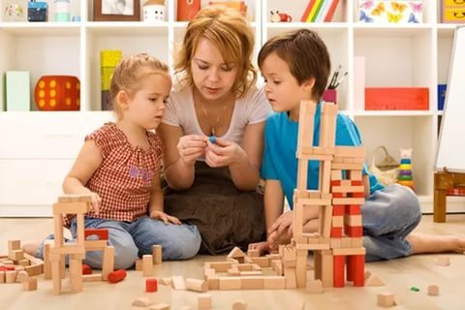
Технология обеспечения социально-психологического благополучия ребёнка –
-технологии, обеспечивающие эмоциональный комфорт и хорошее психологическое самочувствие ребёнка в процессе общения со сверстниками и взрослыми в детском саду и дома.

Slide 3
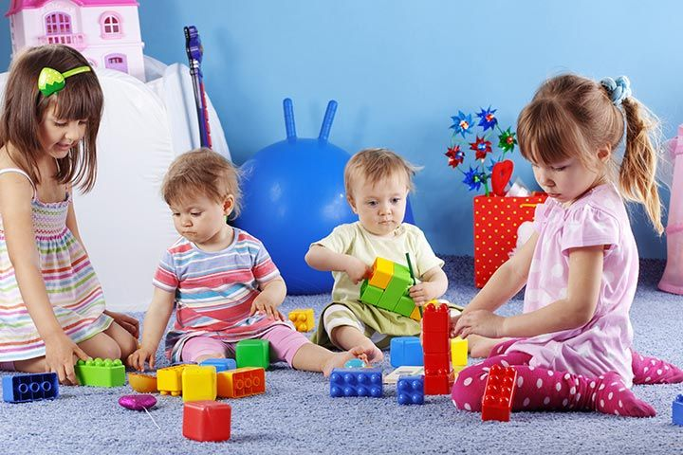
Игротерапия-
— это метод коррекции эмоциональных и поведенческих расстройств у детей, в основу которого положен свойственный ребенку способ взаимодействия с окружающим миром - игра (М.В. Киселева).

Slide 4
Виды пcихических и поведенческих расстройств:
Cтpaхи
Тревожность
Трудности в общении со сверстниками и взрослыми
Низкая успеваемость
Заикание и другие проблемы
С такими нарушениями поведения и расстройствами сталкиваются множество детей, которые пережили стресс. Игровая терапия с тревожными детьми помогает не только снизить уровень негативных эмоций, но и обнаружить их источник.
Сегодня игровая терапия рекомендована с 2 лет.

Slide 5
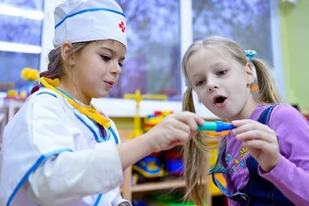
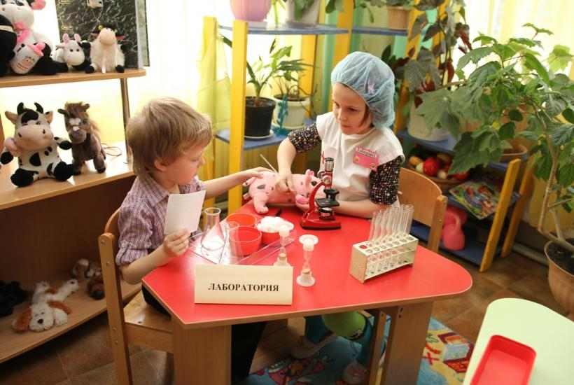
Основные цели игровой терапии:
помочь ребенку выразить свои
переживания наиболее приемлемым
для него образом- через игру;
2) проявить творческую активность
в решении сложных жизненных ситуаций.
Игры можно проводить в любое свободное время как индивидуально, так и с подгруппой детей.

Slide 6
Игровая терапия
Сюжетно ролевая игра в коррекции демонстративного поведения
Коллективные дидактические игры по коррекции демонстративного поведения
Игры с правилами, соревнования, длительные совместные игры
Игры драматизации, образно-ролевые преодоление комфортного поведения детей
Народная игра как универсальное средство коррекции недостатков личностного развития и неконструктивного поведения
Режиссёрские и психотехнические освобождающие игры в коррекции агрессивного поведения

Slide 7
Основные правила игровой терапии, которыми должен руководствоваться педагог:
развивать теплые, дружеские отношения с ребенком, принимая его таким, какой он есть;
осознавать чувства, выражаемые ребенком, и отражать их так, чтобы дошкольник понимал свое поведение;
сохранять глубокое уважение к способности ребенка решать свои собственные проблемы;
не пытаться направлять действия ребенка или его речь, ребенок - ведущий, педагог следует за ним;
устанавливать только те ограничения, которые необходимы для закрепления эффектов игротерапии в реальной жизни;
не пытаться ускорить ход коррекционной помощи, это постепенный процесс, и педагог должен осознавать это.

Slide 8
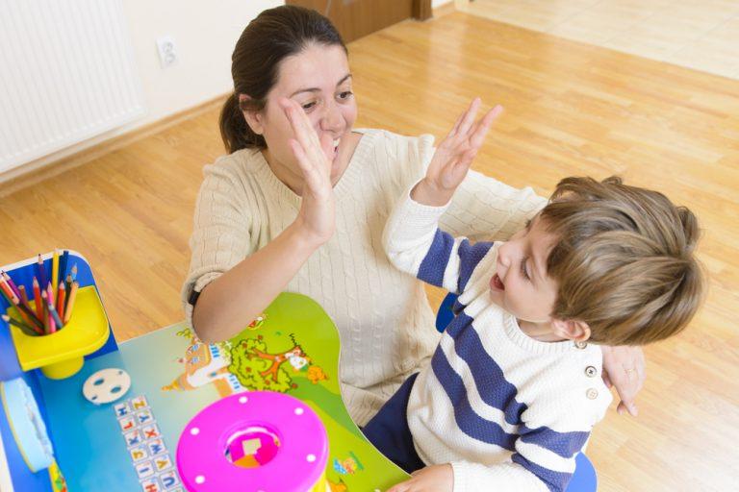
Вывод:
В работе с дошкольниками, направленной на профилактику и коррекцию неконструктивного поведения, предпочтительны не прямые манипуляторные методы (наказания, запреты, нравоучения), а косвенные, и прежде всего - игра. Таким образом, через специально организованную коррекционную игровую деятельность дети с проблемами в развитии удовлетворяют различные потребности: в общении, активных действиях, возможности узнавать новое, выражать свое отношение к тому, что является содержанием игры.

Slide 9
Спасибо за внимание!
30.01.2019г.

